Slide 1
Universidad de las Fuerzas Armadas ESPE
DEPARTAMENTO DE CIENCIAS ECONÓMICAS, ADMINISTRATIVAS Y DEL COMERCIO CARRERA DE INGENIERÍA COMERCIAL
TEMA:
“LA INFLUENCIA DE LA INNOVACIÓN Y LA TECNOLOGIA EN LA COMPETITIVIDAD DE LAS MIPYMES DEL DISTRITO METROPOLITANO DE QUITO”
AUTORES:
ORTIZ COLOMA, MARÍA BELÉN
RAMOS YÉPEZ, ERIKA KATHERINE
DIRECTOR:
ING. CADENA ECHEVERRIA, JAIME LUIS
JULIO 2020

Slide 2
Índice
Introducción
Planteamiento del Problema
Objetivos
Marco teórico
Innovación
Competitividad
Tecnología
Mipymes
Pasos para la investigación
Hipótesis: Modelo de relación entre variables
Diseño metodológico
Análisis univariado
Análisis bivariado
Propuesta
Estrategias
Plan de implementación
Conclusiones, recomendaciones y futuras líneas de investigación

Slide 3
Introducción
La presente investigación se realizó para determinar la influencia que tienen la innovación y la tecnología en la competitividad de las micro, pequeñas y medianas empresas.
-Innovación
-Tecnología
--Competitividad
99% de las empresas
(SUPERCIAS,2018)
Etapas de la investigación
-Plan de acción (5W2H)
FUENTES
Distrito metropolitano de Quito 26 mil Mipymes
(INEC,2017)
Notes:
2 etapas: Se analizaron los resultados de la relación de las variables de la encuesta gracias al coeficiente de Spearman, el que revelo que la innovación y la tecnología influyen de manera positiva y significativa a la competitividad de las Mi Pymes del DMQ. La segunda fase fue usando la metodología de gestión empresarial 5W2H, la cual propone un plan de acción para que las My Pymes mejoren su competitividad en el mercad

Slide 4
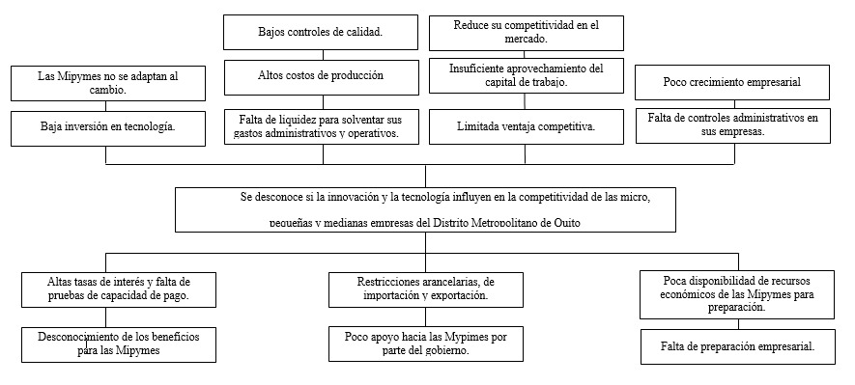
Planteamiento del problema

Slide 5
OBJETIVO PRINCIPAL
Determinar la influencia que tienen la innovación y la tecnología en la competitividad de las pequeñas, medianas y microempresas encuestadas del DMQ.
OBJETIVOS ESPECÍFICOS
Conocer el marco conceptual de innovación, tecnología y competitividad de las Mipymes del DMQ.
Determinar la influencia de la innovación en la competitividad de las Mipymes del DMQ.
Analizar la influencia de la tecnología en la competitividad de las Mipymes del DMQ.
Proponer estrategias para mejorar la competitividad de las Mipymes en el DMQ.

Slide 6
Pasos de la investigación
Revisión de la literatura
Análisis de dimensiones, variables, instrumentos y modelos
Conclusiones y recomendaciones
Determinación de la hipótesis
Diseño del instrumento
Validez y fiabilidad del instrumento
Recolección, tabulación y análisis de datos
Elaboración de la propuesta
Determinación de variables
Diseño de la investigación
Cálculo de la población y muestra

Slide 7
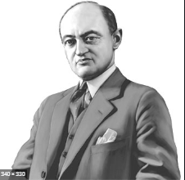
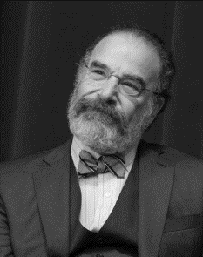
La economía depende de la innovación.
Componentes principales en un sistema de innovación.
I
Oser y Blancfield, (1980)
Edquist y McKelvey (2000)
INNOVACIÓN
Schumpeter (1934)
Tushman y Nadler (1986)
Porter M. (1987)
Vence (2007)
Fernandez, Vega, y Gutierrez (2011)
Desenvolvimiento económico.
Proceso, bien y/o servicio nuevo para una empresa.
Ventaja competitiva.
Análisis de la interacción de los actores con la innovación
Aplicación y generación del nuevo conocimiento
+
El emprendedor como factor para competitividad.
No hay un método adecuado para medir la competitividad.
Schumpeter (1961)
Benzaquen (2010)
COMPETITIVIDAD
Q
David Ricardo (1817)
Régimen del mercado y Gestión de calidad.
Suñol (2006)
Países en progreso y emergentes
Ley de ventaja comparativa
Ivancevich y Lorenzi (1997)
La capacidad competitiva de la empresa.
Schwab, (2019)

Slide 8
LA TECNOLOGÍA
Marx,
(1993)
Hidalgo A.,
(1999)
Ravenna y González, (2004)
CEGESTI”, (2005)
Landin,
(2019)
Prefacio a “ Una contribución a la crítica de la economía política”
La gestión de la tecnología como factor estratégico de la competitividad industrial.
Las Tecnologías de la Información en las Pequeñas y Medianas Empresas Mexicanas.
Manual de transferencia y adquisición de tecnologías sostenibles.
Historia de la Tecnología.

Slide 9
MIPYMES
Generan el 75% de empleo en el Ecuador (Peña y Vega, 2018).
Las Mipymes aportan un 25% al PIB nacional INEC, (2017)
Mipymes – tecnología atrasada (Barceli,2008)
Características de las empresas según su tamaño
Tipo de empresa | Número de empleados | Capital fijo
Microempresas | Hasta 10 trabajadores | Hasta 20 mil dólares
Pequeñas empresas | Hasta 50 trabajadores | Hasta 62,500 dólares
Medianas empresas | Desde 50 hasta 99 trabajadores | Hasta 120 mil dólares
Nota: Adaptación propia a partir Barrera, Miguel (2001)

Slide 10
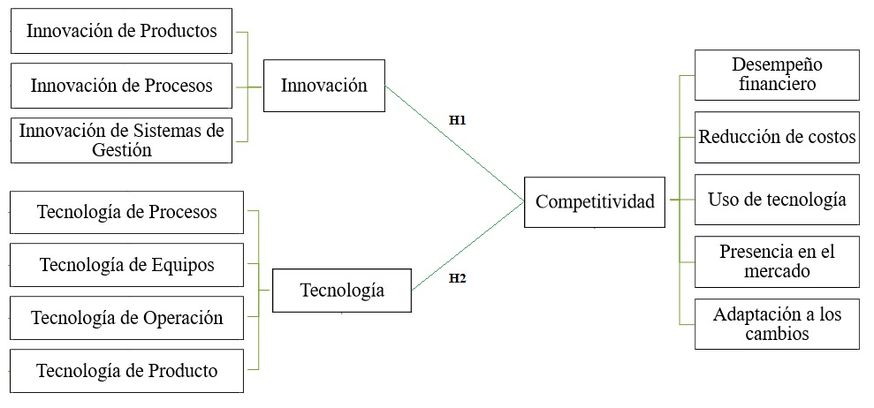
Hipótesis: Modelo de relación de las variables
V. independiente
V. dependientes
+
+
Nota: Cuadro de relación de variables. Fuente: Héctor Cuevas (2016) Daft (2001), CEGESTI (2005); Maldonado y otros, 2012; Battaglia y otros, (2014), Buckley y otros, (1998)

Slide 11
Diseño Metodológico
Enfoque
Cuantitativo y cualitativo
Alcance
Correlacional
Diseño
No experimental, Transaccional y descriptivo
Unidad de análisis
MiPymes del DMQ
Fuentes de información
F. Primarias: Empresas en las cuales se aplico la encuesta
Fuentes Secundarias: Artículos científicos, boletines estadísticos, bases de datos.

Slide 12
Cálculo de la muestra
No probabilístico Por cuotas y por conveniencia
$$n=\frac{NZ^{2}PQ}{e^{2}\left(N−1\right)+Z^{2}PQ }$$
Z: nivel de confianza del 95% → 1.96
P: probabilidad de ocurrencia de 0,5
Q: probabilidad de no ocurrencia de 0,5
e: margen de error permisible del 5% → 0,05
N: Población → 26941 Mipymes
$$n=\frac{26941∗{1,96}^{2}∗0,5∗0,5}{{(0,05)}^{2}∗\left(26941−1\right)+({1,96}^{2}∗0,5∗0,5)}$$
$$n=379 MiPymes$$
(Gabaldon, 1980)

Slide 13
Validación del instrumento
Diseño del Instrumento de Investigación (Encuesta)
Validez del instrumento
Prueba Piloto y Confiabilidad
Procedimiento de Recolección y Análisis de Datos
A través de juicio de expertos: 3 académicos y 9 empresarios
Coeficiente Alfa de Cronbach
Adaptada de Cuevas (2016), Buckley (1988) y
Battaglia (2014)
Programa estadístico SPSS
(Robles y Rojas,2015)
Estadística de fiabilidad de las dimensiones
Variables | Alfa de Cronbrach | N° de elementos
Innovación | 0,741 | 15
Tecnología | 0,769 | 14
Competitividad | 0,807 | 23
Nota: Elaborado por SPSS

Slide 14
CUESTIONARIO FINAL
1= Muy en desacuerdo
2= En desacuerdo
3= Ni de acuerdo ni en desacuerdo
4= De acuerdo
5= Muy de acuerdo
Variables | Dimensiones | N° de elementos
Innovación | Innovación de productos | 5 ítems
 | Innovación de procesos | 5 ítems
 | Innovación en sistemas de gestión | 5 ítems
 | Total innovación | 15 ítems
Tecnología | Tecnología de proceso | 4 ítems
 | Tecnología de equipos | 4 ítems
 | Tecnología de operación | 3 ítems
 | Tecnología de producto | 3 ítems
 | Total Tecnología | 14 ítems
Competitividad | Desempeño financiero | 5 ítems
 | Reducción de costos | 5 ítems
 | Uso de tecnología | 4 ítems
 | Presencia del mercado | 4 ítems
 | Adaptación a los cambios | 5 ítems
 | Total Competitividad | 23 ítems
Fuentes de información de la Innovación |  | 11 ítems
Total ítems de la encuesta |  | 57 ítems
ESCALA
(Likert,1932)
Total encuestas realizadas:
379

Slide 15
Análisis univariado
N° | PREGUNTA | % |  |  | Detalle
INNOVACIÓN
6 | De acuerdo con la innovación de productos, indique si...
6.1 | ¿En su empresa con frecuencia se desarrollan nuevos o mejorados productos y/o servicios que sean aceptados por el mercado? |  | 47,5% | De acuerdo
6.2 | ¿En su empresa la mayor parte de las utilidades se generan por la venta de nuevos o mejorados productos y/o servicios? |  | 21,1% | Ni acuerdo, ni desacuerdo
6.3 | ¿Los nuevos o mejorados productos o servicios desarrollados por su empresa siempre despiertan la imitación de los competidores? |  | 43,3% | De acuerdo
6.4 | ¿En su empresa se pueden lanzar nuevos o mejorados productos o servicios más rápido que la competencia? |  | 17,4% | Total acuerdo
6.5 | ¿Su empresa cuenta con mayor capacidad de investigación y desarrollo de productos y/o servicios que la competencia? |  | 52% | De acuerdo
7 | En cuanto a la innovación de procesos, indique si…
7.1 | ¿En su empresa con frecuencia se intentan distintos procesos de operación para alcanzar las metas? |  | 63,3% | De acuerdo
7.2 | ¿En su empresa con frecuencia se adquieren nuevos equipos para mejorar las operaciones o los procesos de servicios? |  | 23% | Ni acuerdo, ni desacuerdo
7.3 | ¿Su empresa cuenta con procesos productivos más eficientes que la competencia? |  | 50,7% | De acuerdo
7.4 | ¿Su empresa es flexible en el desarrollo de productos o servicios de acuerdo a los requerimientos de los clientes? |  | 29,3% | Total acuerdo
7.5 | ¿En su empresa con frecuencia los procesos utilizados despiertan la imitación de los competidores? |  | 48,3% | De acuerdo
8 |  | En cuanto a la innovación en sistemas de gestión, indique si…
8.1 |  | ¿En su empresa se han realizado cambios en la división del trabajo según las necesidades de la gestión del mercado? | 21,2% | Ni acuerdo, ni desacuerdo
8.2 |  | ¿En su empresa los reconocimientos al personal motivan de manera efectiva a los colaboradores? | 51,7% | De acuerdo
8.3 |  | ¿En su empresa el método de evaluación del desempeño analiza la discrepancia entre el desempeño y los objetivos? | 61,2% | En desacuerdo
8.4 |  | ¿En su empresa se considera la capacidad innovadora y creativa para la contratación del personal? | 50,4% | De acuerdo
8.5 |  | ¿En su empresa se promueve el liderazgo proactivo para la gestión del talento humano? | 58,8% | De acuerdo

Slide 16
Análisis univariado
N° | PREGUNTA | % |  |  | Detalle
TECNOLOGÍA
9 |  | En cuanto a tecnología de proceso, indique si…
9.1 |  | ¿En su empresa el equipo tecnológico es flexible para adaptarse a cambios y ajustes que se pueden generar en los diseños de productos o servicios? | 60,2% | De acuerdo
9.2 |  | ¿En su empresa los procesos productivos cuentan con indicadores de desempeño que permitan medir la eficiencia? | 52,0% | De acuerdo
9.3 |  | ¿En su empresa los procesos productivos garantizan el cumplimiento de los indicadores de calidad y/o costo? | 54,9% | De acuerdo
9.4 |  | ¿En su empresa la información sobre materias primas, productos en proceso, materiales de empaque y productos terminados es confiable? | 28,5% | Total acuerdo
10 | En cuanto a la tecnología de equipos, indique si…
10.1 | ¿Su empresa invierte en equipos que estén acorde a las necesidades del servicio y/o producto? |  | 23,2% | Total acuerdo
10.2 | ¿Cuenta con programas de mantenimiento preventivo hacia su maquinaria, para garantizar su adecuado funcionamiento? |  | 41,0% | De acuerdo
10.3 | ¿En su empresa los procesos automatizados cumplen con los objetivos? |  | 43,0% | De acuerdo
10.4 | ¿Existe equipos y programas apropiados en al área administrativa y operativa? |  | 29,6% | Total acuerdo
11 |  | En cuanto a la tecnología de operación, indique si…
11.1 |  | ¿En su empresa el personal al adquirir conocimiento y experiencia ha minimizado los desperdicios generados en el proceso de producción? | 58,0% | Total acuerdo
11.2 |  | ¿En su empresa el conocimiento y la experiencia adquirida por el personal influyen en la disminución de los tiempos muertos en los procesos de producción? | 22,4% | Total acuerdo
11.3 |  | ¿En su empresa se considera la capacidad actual de la planta (mano de obra y horas de trabajo) para la planificación estratégica? | 24,3% | Total acuerdo
12 | En cuanto a la tecnología de producto, indique si…
12.1 | ¿En su empresa el personal involucrado con el proceso de producción tiene las habilidades y conocimientos necesarios sobre las características y diseño del producto y/o servicio? | 55,4% | De acuerdo
12.2 | ¿Su empresa se cuenta con información de proveedores de materias primas que les garantice el cumplimiento a las especificaciones de materias primas y mezclas? | 22,4% | Total acuerdo
12.3 | ¿En su empresa se estudia al mercado y la competencia para conocer las tendencias del mercado? | 52,8% | De acuerdo

Slide 17
Análisis univariado
N° | PREGUNTA | % | Detalle
COMPETITIVIDAD
13 | Comparado con el promedio del sector en cuanto al desempeño financiero, indique si…
13.1 | ¿En su empresa los beneficios obtenidos han sido rentables en los últimos tres años? | 56,5% | De acuerdo
13.2 | ¿En su empresa las ventas del año anterior (2019) mejoraron con respecto a las ventas de los últimos tres años? | 31,4% | De acuerdo
13.3 | ¿En su empresa sus clientes pagan dentro del plazo establecido? | 42,7% | De acuerdo
13.4 | ¿En su empresa con frecuencia se supera el mínimo en ventas para cubrir costos y gastos? | 58,8% | De acuerdo
13.5 | ¿En su empresa los créditos contratados por su empresa en los últimos tres años han sido a una tasa menor al 11,86% anual? | 23,2% | Ni de acuerdo ni desacuerdo
14 | Comparado con el promedio del sector en cuanto a reducción de costos, indique si…
14.1 | ¿En su empresa se manejan costos adecuados en los pedidos con sus proveedores? | 69,1% | De acuerdo
14.2 | ¿En su empresa se opera con costos adecuados de transporte con sus proveedores? | 53,3% | De acuerdo
14.3 | ¿En su empresa se maneja planes de pagos a plazos con sus proveedores? | 58% | Total acuerdo
14.4 | ¿En su empresa se usan métodos de pago alternos al efectivo? | 31,1% | De acuerdo
14.5 | ¿En su empresa se cumple con las fechas establecidas de pago a sus proveedores? | 31,1% | Total acuerdo
15 | En cuanto al uso de la tecnología…
15.1 | ¿Trabaja junto a sus proveedores en el desarrollo tecnológico? | 40,1% | De acuerdo
15.2 | ¿Trabaja junto a sus proveedores en el desarrollo de productos y/o servicios? | 36,9% | De acuerdo
15.3 | ¿Trabaja junto a sus proveedores en el desarrollo de procesos de producción? | 49,6% | En desacuerdo
15.4 | ¿Trabaja junto a sus proveedores en el desarrollo de tecnología de la información? | 49,6% | En desacuerdo

Slide 18
Análisis univariado
N° | PREGUNTA | % | Detalle
16 | Según el comportamiento del mercado, indique si…
16.1 | ¿En su empresa es fácil que entren nuevas empresas al sector donde se desempeña? | 53,6% | De acuerdo
16.2 | ¿En su empresa existe una elevada competencia en el sector donde se desarrolla? | 26,6% | Total acuerdo
16.3 | ¿Los proveedores tienen poder de negociación sobre las empresas del sector? | 21,6% | Total acuerdo
16.4 | ¿En su empresa existe facilidad para la creación de productos o servicios sustitutos a los que usted ofrece? | 49,9% | De acuerdo
17 | Según la adaptación a los cambios, indique si…
17.1 | ¿En su empresa se lleva a cabo nuevas estrategias, aunque impliquen modificar el comportamiento organizacional? | 57,8% | De acuerdo
17.2 | ¿En su empresa con el fin de cumplir con los objetivos, se pueden modifican sus conductas y opiniones? | 47,8% | Total acuerdo
17.3 | ¿En su empresa se toman planes de acción hacia posibles cambios y problemas que se puedan presentar en un futuro? | 21,9% | Ni acuerdo ni desacuerdo
17.4 | ¿En su empresa se considera el nivel de innovación, como el desarrollo y lanzamiento de nuevos productos? | 55,1% | De acuerdo
17.5 | ¿En su empresa se consideran las nuevas necesidades de los clientes y proveedores para mantener su nivel de satisfacción? | 28,2% | Total acuerdo

Slide 19
Análisis Bivariado
Resultados del cálculo del Coeficiente de Spearman para las variables Innovación y Competitividad
 |  |  | Innovación | Competitividad
Rho de Spearman | Innovación | Coeficiente de correlación | 1,000 | ,496**
 |  | ° Sig. (bilateral) |  | ,000
 |  | N | 379 | 379
Si p < 0.05 se acepta la hipótesis alternativa y se rechaza la hipótesis nula.
Nota: Elaboración propia.
Resultados Coeficiente de Spearman para las variables Tecnología y Competitividad
 |  |  | Tecnología | Competitividad
Rho de Spearman | Tecnología | Coeficiente de correlación | 1,000 | ,578**
 |  | ° Sig. (bilateral) |  | ,000
 |  | N | 379 | 379
Nota: Elaboración propia.

Slide 20
Aceptación de la hipótesis
Prueba de las hipótesis del estudio
Hipótesis | Coeficiente de Spearman | Nivel de significancia | Grado de cumplimiento
H1.-La innovación influye de manera positiva y significativa en la competitividad de las Mipymes encuestadas del DMQ | ,496** | ,000 | Se acepta H1.
H0.- La innovación no influye de manera positiva y significativa en la competitividad de las Mipymes encuestadas del DMQ | ,578** | ,000 | Se rechaza H0.
H2.- La tecnología influye de manera positiva y significativa en la competitividad de las Mipymes encuestadas del DMQ | ,578** | ,000 | Se acepta H2.
H0.- La tecnología no influye de manera positiva y significativa en la competitividad de las Mipymes encuestadas del DMQ | ,578** | ,000 | Se acepta H0.
Se rechaza la H0 y se acepta H1, concluyendo que la innovación influye de manera medianamente positiva y significativa en la competitividad de las Mipymes encuestadas del DMQ
Se rechaza la H0 y se acepta H2, concluyendo que la tecnología influye de manera positiva y significativa en la competitividad de las Mipymes encuestadas del DMQ
Nota: Elaboración propia.

Slide 21
Propuesta
¿Qué?
(What)
¿Cuánto?
(How much)
¿Cómo?
(How)
¿Dónde?
(Where)
¿Quién? (Who)
¿Por qué?
(Why)
¿Cuándo?
(When)
Metodología 5W+2H
ESTRATEGIAS
(Lasswell,1979)

Slide 22
¿Qué? ¿Cómo? ¿Por qué?
Direccionar a los colaboradores en la filosofía, valores y objetivos de la empresa.
-Elaborar un plan de capacitación
Los colaboradores necesitan estar alineados a la filosofía, valores y objetivos de la empresa para poder ser parte de ella y cumplir de forma eficiente su rol dentro de la misma.
1
2
3
Aprovechar los atributos y ventajas de nuestro bien y/o servicio.
-Identificar los criterios de compra de los clientes. -Analizar la competencia. -Elaboración de un informe con los resultados.
La organización al saber aprovechar su ventaja competitiva puede llegar a tener mayor éxito empresarial.
Capacitar constantemente al personal en el área en la que se desarrolla.
-Levantamiento sobre la situación de los trabajadores en su área.
-Elaborar un plan para fortalecer debilidades.
Para mantener o elevar la productividad del colaborador es necesario ampliar los conocimientos y perfeccionar habilidades con relación a las exigencias de especialización.

Slide 23
¿Qué? ¿Cómo? ¿Por qué?
Conocer los recursos y capacidad de producción de la empresa.
-Elaborar un inventario de la maquinaria y materia prima. -Seguimiento en su proceso y su capacidad de producción. -Establecer indicadores.
Para conocer la capacidad de producción que tiene la empresa y evitar sobre producción causante de gastos innecesarios.
4
5
6
Implementar programas de mantenimiento preventivo para la maquinaria
-Elaborar un presupuesto para mantenimiento preventivo. -Designar al personal encargado para el mantenimiento
Para minimizar acciones correctivas y ahorrar en mantenimiento, aumentar su vida útil y evitar perdida de material y accidentes laborales.
Establecer alianzas con universidades y/o centros de investigación.
-Proponer objetivos a centros de investigación y universidades. -Generar alianzas.
Para poseer fuentes de información confiables para innovar, proveer talento y conocimiento.

Slide 24
Conclusiones
Los resultados obtenidos en el presente estudio aplican únicamente a las empresas encuestadas.
Para su aplicación el plan de acción propuesto se puede adaptar de acuerdo al tamaño, recursos, estructura y necesidades de cada empresa.
La tecnología poseen influencia positiva en la competitividad de las Mipymes encuestas en el DMQ.
La innovación poseen influencia positiva media en la competitividad de las Mipymes encuestas en el DMQ.
En el Capítulo I se realizó una investigación exhaustiva de la literatura presentando estudios relevantes que se han hecho para identificar una conexión preexistente entra las variables innovación, tecnología y competitividad.

Slide 25
Recomendaciones
El municipio debe promover la innovación y el uso de la tecnología hacia las Mipymes en el DMQ, para mejorar el desarrollo económico de la empresa y de la ciudad, incentivando la formación de nuevos productos y servicios que se adapten al mercado y a las necesidades del cliente.
Lo gerentes y/o dueños de las empresas encuestadas poseen poca o nula información sobre el acceso que tienen a créditos con bajas tasas de interés dirigidas a la categoría Mipyme, por ello es necesario incentivar el crédito para aquéllas que deseen implementar actividades de innovación.
La competitividad de una empresa no esta medida únicamente por las variables innovación y tecnología, sino que existen muchas más que influyen directamente en ella como: Capacidad directiva, diferenciación en la producción o prestación de servicio, recursos comerciales, capacidades del capital humano, recursos financieros, la gestión del talento humano, entre otros, que sería importante investigar y analizar en estudios futuros.

Slide 26
Muchas Gracias

